Slide 1
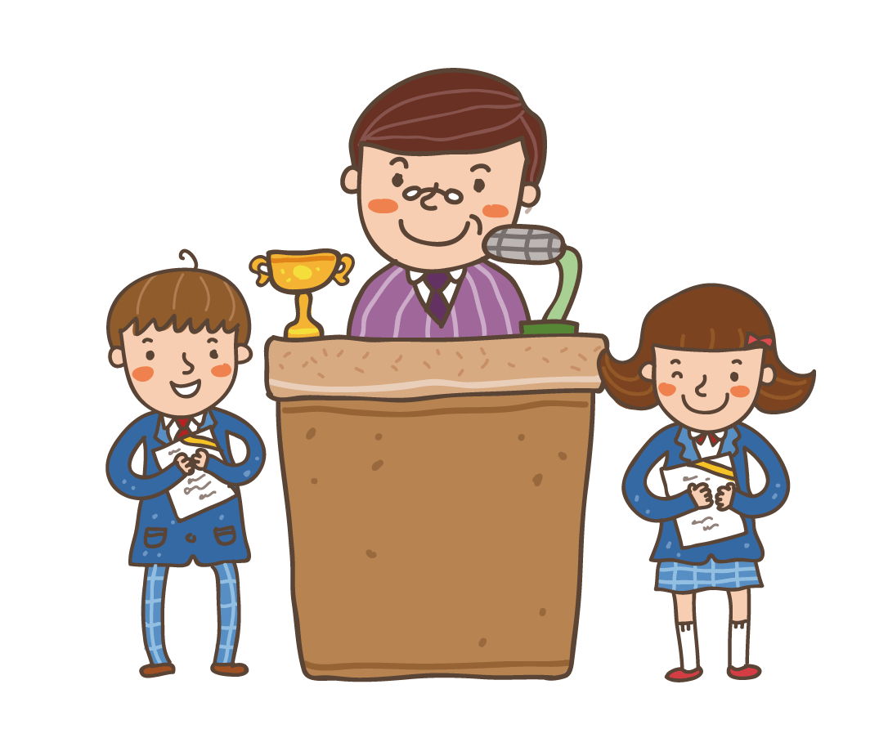
Chào mừng các em đến với
tiết Tiếng Việt
Notes:
1

Slide 2
KHỞI ĐỘNG
Thử tài đoán tên nhân vật

Slide 3
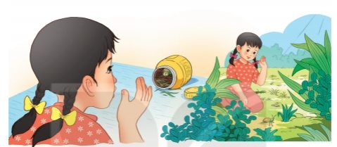
Bống

Slide 4
cây thì là
Notes:
Tác giả bộ ppt Toán + TV2: Phan Thị Linh – Đà Nẵng
Sđt lh: 0916.604.268
+ Zalo: 0916.604.268
+ Facebook cá nhân: https://www.facebook.com/nhilinh.phan/
+ Nhóm chia sẻ tài liệu: https://www.facebook.com/groups/443096903751589
Hãy liên hệ chính chủ sản phẩm để được hỗ trợ và đồng hành trong suốt năm học nhé!

Slide 5
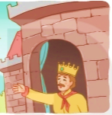
nhà vua

Slide 6
ÔN TẬP GIỮA HỌC KÌ 2
TIẾT 1; 2
Trang 68

Slide 7
YÊU CẦU CẦN ĐẠT
Ghép được tranh với tên bài đọc.
01
Tìm được trong bài đọc những câu văn, câu thơ hay nói về cây cối hoặc loài vật, cảnh vật
02
Nêu được tên một nhân vật em yêu thích trong bài đọc và giải thích vì sao em yêu thích.
03

Slide 8
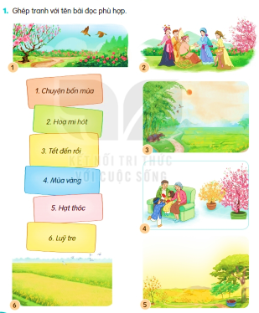
1
Ghép tranh với tên bài đọc phù hợp.
Notes:
Tác giả bộ ppt Toán + TV2: Phan Thị Linh – Đà Nẵng
Sđt lh: 0916.604.268
+ Zalo: 0916.604.268
+ Facebook cá nhân: https://www.facebook.com/nhilinh.phan/
+ Nhóm chia sẻ tài liệu: https://www.facebook.com/groups/443096903751589
Hãy liên hệ chính chủ sản phẩm để được hỗ trợ và đồng hành trong suốt năm học nhé!

Slide 9
1. Chuyện bốn mùa
2. Hoạ mi hót
3. Tết đến rồi
4. Mùa vàng
1
5. Hạt thóc
6. Luỹ tre
Notes:
Click bào từng ô để xem đáp án

Slide 10
1. Chuyện bốn mùa
2. Hoạ mi hót
3. Tết đến rồi
4. Mùa vàng
5. Hạt thóc
6. Luỹ tre
Notes:
Click bào từng ô để xem đáp án

Slide 11
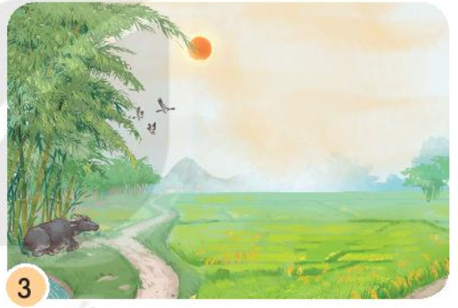
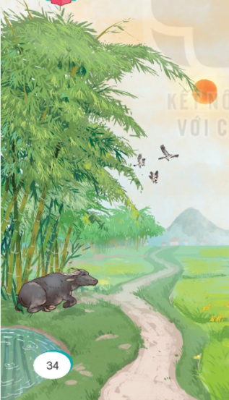
1. Chuyện bốn mùa
2. Hoạ mi hót
3. Tết đến rồi
4. Mùa vàng
3
5. Hạt thóc
6. Luỹ tre
Notes:
Click bào từng ô để xem đáp án

Slide 12
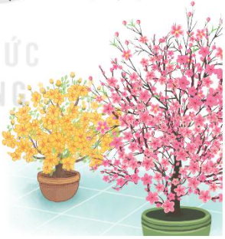
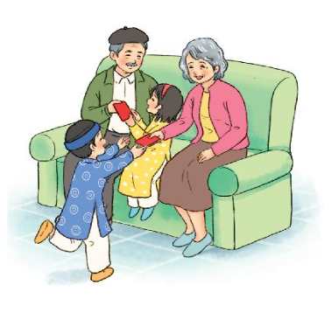
1. Chuyện bốn mùa
2. Hoạ mi hót
3. Tết đến rồi
4. Mùa vàng
4
5. Hạt thóc
6. Luỹ tre
Notes:
Click bào từng ô để xem đáp án

Slide 13
1. Chuyện bốn mùa
2. Hoạ mi hót
3. Tết đến rồi
4. Mùa vàng
5. Hạt thóc
6. Luỹ tre
Notes:
Click bào từng ô để xem đáp án

Slide 14
1. Chuyện bốn mùa
2. Hoạ mi hót
3. Tết đến rồi
4. Mùa vàng
5. Hạt thóc
6. Luỹ tre
Notes:
Click bào từng ô để xem đáp án

Slide 15
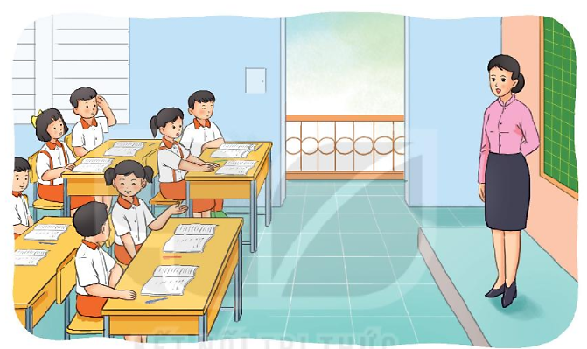
2. Đọc bài em thích và thực hiện yêu cầu sau:
a. Tìm trong bài đọc những câu văn, câu thơ hay nói về cây cối hoặc con vật, cảnh vật.
M. Các loài hoa nghe tiếng hót trong suốt của họa mi chợt bừng giấc, xòe những cánh hoa đẹp, bày đủ các màu sắc xanh tươi. (Bài Họa mi hót)
b. Nêu tên một nhân vật em thích trong bài đọc và giải thích vì sao em yêu thích nhân vật đó.

Slide 16
YÊU CẦU CẦN ĐẠT
Ghép được tranh với tên bài đọc.
01
Tìm được trong bài đọc những câu văn, câu thơ hay nói về cây cối hoặc loài vật, cảnh vật
02
Nêu được tên một nhân vật em yêu thích trong bài đọc và giải thích vì sao em yêu thích.
03

Slide 17
CHÀO TẠM BIỆT
CÁC CON!

